Slide 1
课程评价操作指南（督导版）

Slide 2
目录
1、课程评价前准备
2、课程评价电脑端操作
3、课程评价移动端操作

Slide 3
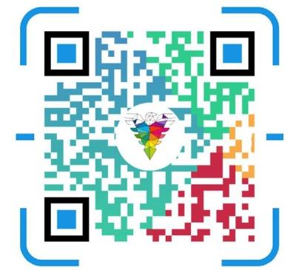



一、课程评价前准备
督导权限需后台开通：请填写“院系督导信息登记表”，由院系反馈给研究生院进行开通。
另外可以准备纸笔
先将听课的情况记录下来 后期再登记到系统中
或
安装浙大钉
苹果、华为商店下载
或扫上面二维码
可上网电脑一台
可联网智能手机一部
（安装浙大钉）

Slide 4
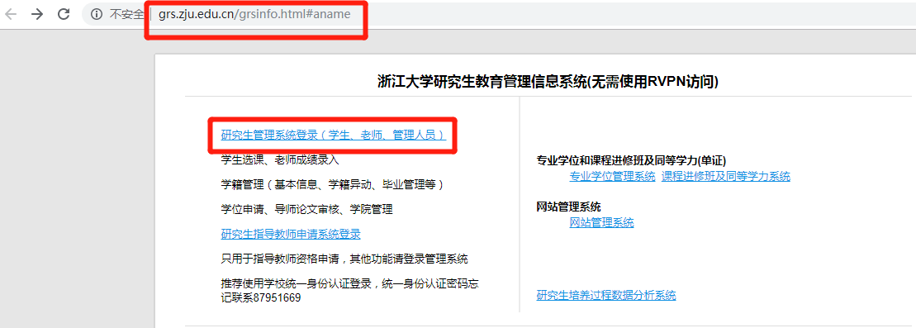
二、课程评价电脑端操作
1、打开浏览器（建议使用Google Chrome）浏览器，地址栏录入http://grs.zju.edu.cn/grsinfo.html#aname
打开研究生管理系统

Slide 5
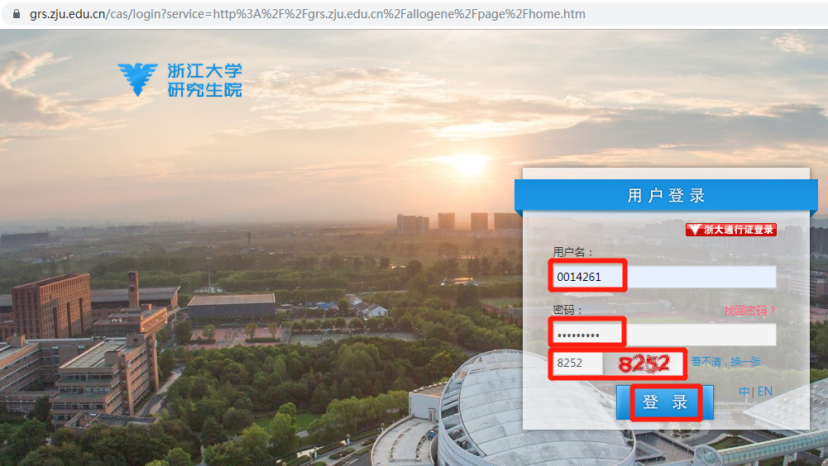
二、课程评价电脑端操作
2、登录研究生管理系统

Slide 6
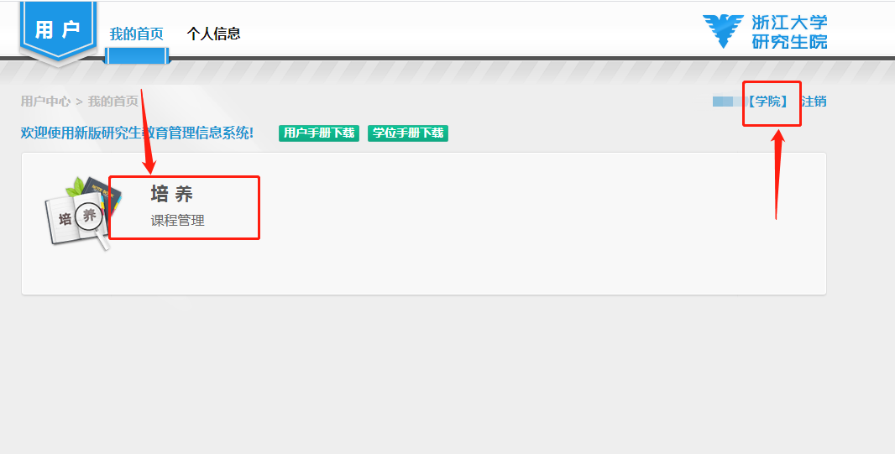
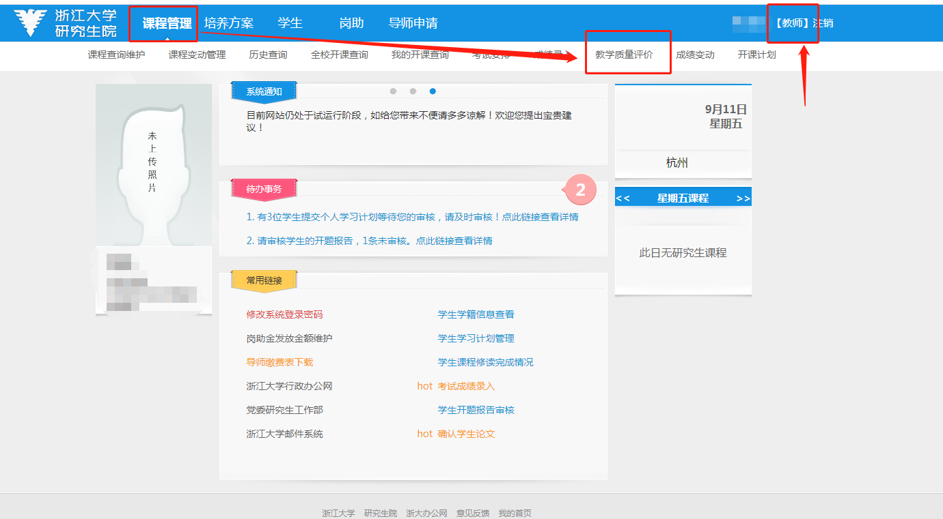
二、课程评价电脑端操作
3、登录研究生管理系统，进入课程评价
确认右上角身份为”学院”（如同时是任课教师,请选择“教师”进入，然后对自己担任的课程进行自评价）
点击培养模块下的课程管理

Slide 7
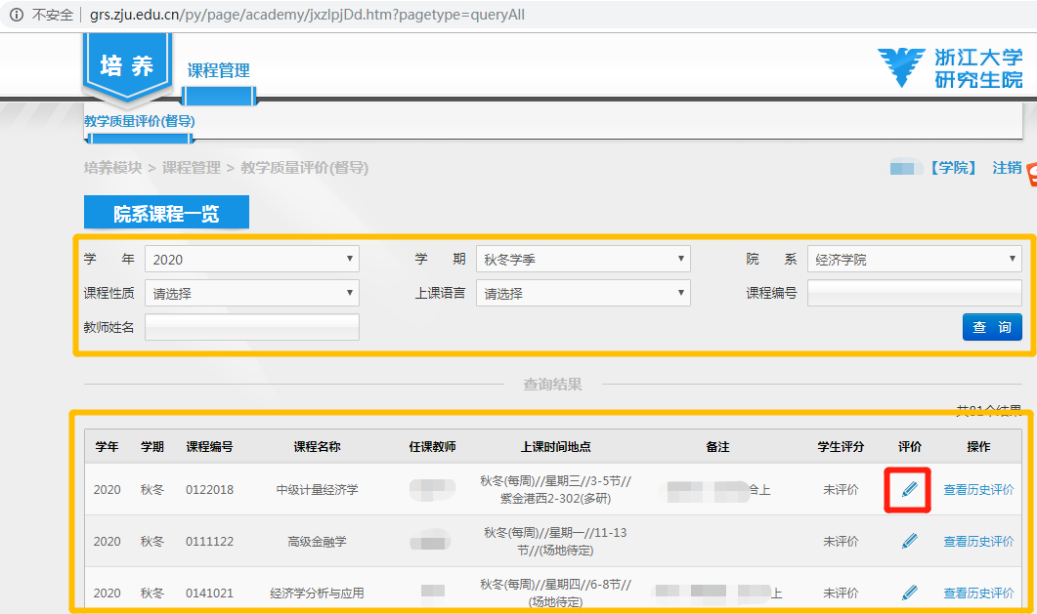
二、课程评价电脑端操作
4、在教学质量评价（督导） 页面进行课程选择
找到评价的课程
点击笔图标
进入评价页面

Slide 8
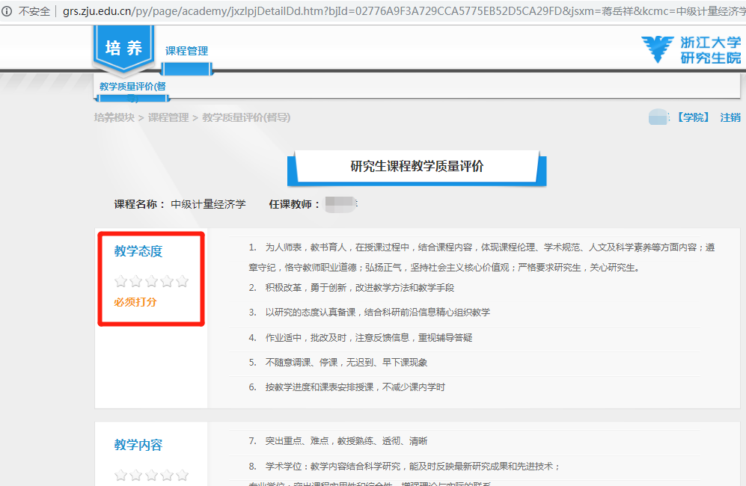
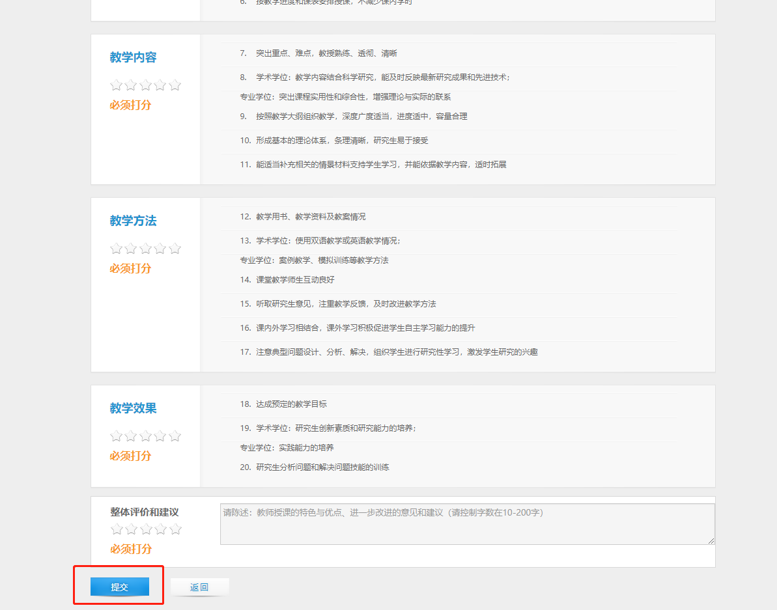
二、课程评价电脑端操作
5、进入具体课程评价页面对课程进行评价
目前可以针对教学态度、教学内容、教学方法、教学效果、整体情况5个项目分别进行评分。
每个项目分值范围0.5-5，各项目必须打分且分值互不影响。
“整体评价和建议”可以进行文字描述。
评价完成后请提交。

Slide 9
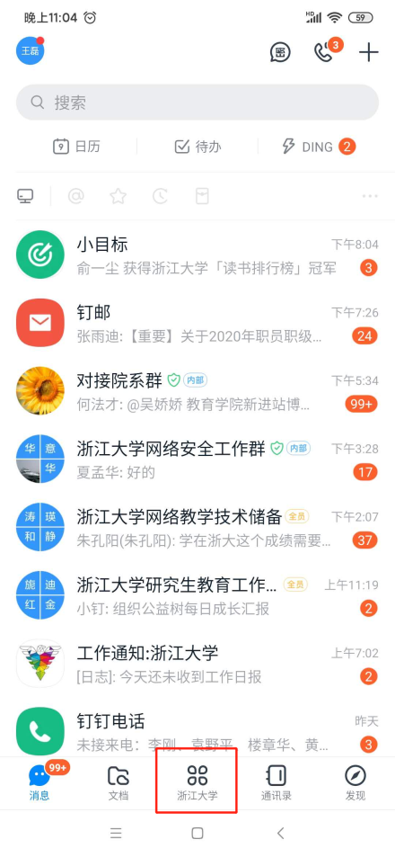
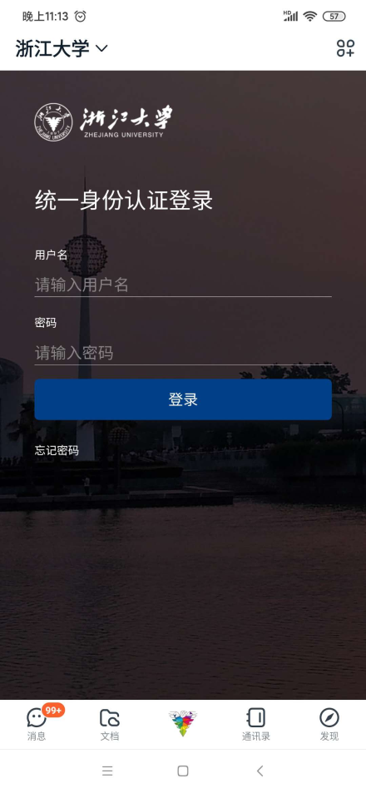
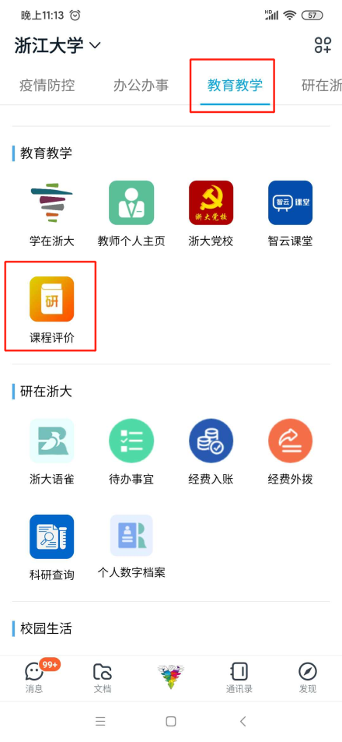
二、课程评价移动端操作
1、打开浙大钉
点击最下方浙江大学
2、登录统一身份认证
如果之前登陆过请忽略
3、选择教育教学栏目
课程评价（研）

Slide 10
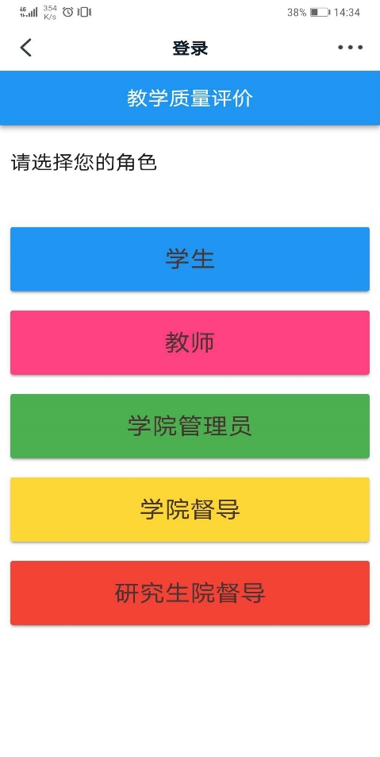
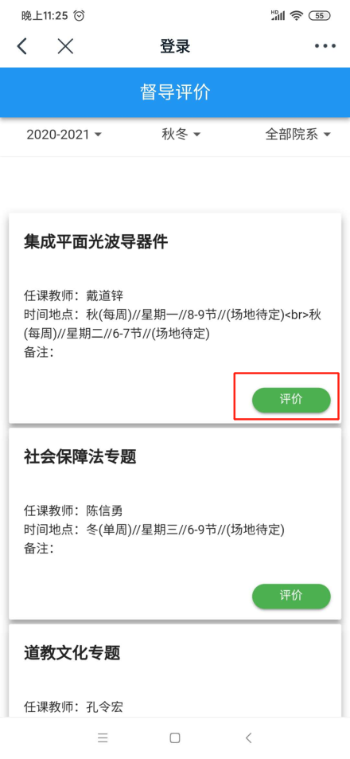
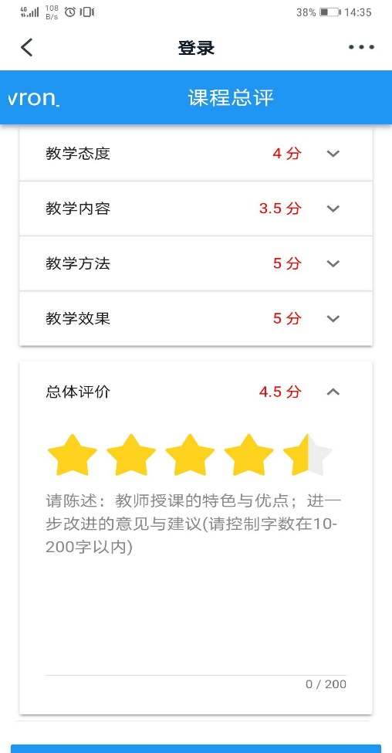
二、课程评价移动端操作
4、打开课程评价后
请选择督导权限
5、根据查询条件
选择课程进行评价
6、对课程进行评分
评分模式与PC端一致

Slide 11
谢谢大家

